Slide 1
AI Coding实现X2SeaTunnel
王小刚
2025年10月21日

Slide 2

自我介绍
王小刚，天翼云大数据技术专家，学习大数据已有十年了，有一定的解决方案到产品、研发、落地交付的全流程经验，对数据平台建设的挑战与痛点有着惨痛的经历。当前主要负责数据集成产品及重点客户湖仓迁移项目的落地工作。
热爱开源，曾为Spark、Linkis等项目做过贡献，Apache Member。最近关注SeaTunnel、FlinkCDC等集成社区。长期关注 AI Agent技术，以及与Data的结合，希望通过本次分享，结合理论与实践经验，为大家带来一些参考。

Slide 3
数据集成场景简介
1
2
X2SeaTunnel的设计、开发与落地
3
AI Coding实践与感悟

Slide 4
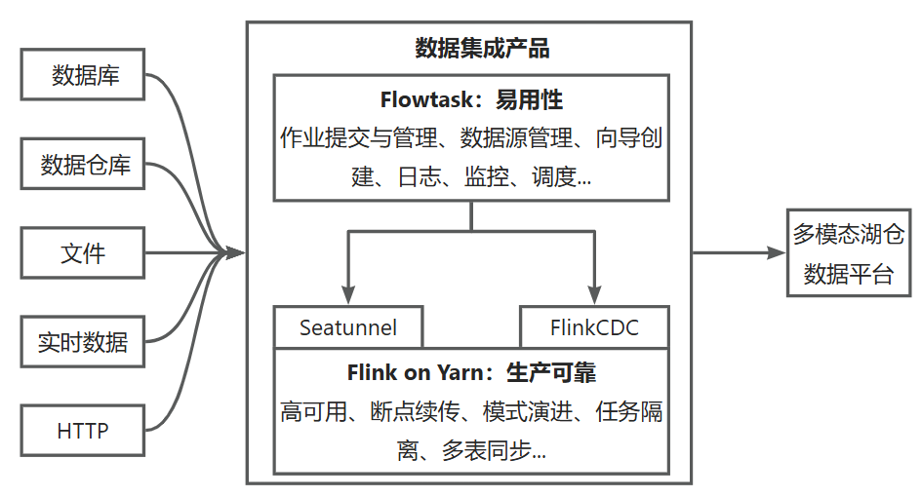
天翼云数据集成场景简介
面向目标客户场景，我们基于开源的SeaTunnel+FlinkCDC，底层统一Flink引擎，构建数据集成产品，重点在于提升数据集成的可靠性和易用性，支撑海量数据同步到数据平台。
功能 | 说明 | 贡献社区计划
Hive覆盖写入 | 很多客户需要的需求 | 已贡献
Hive自动建表 | 挺方便的 | 正在修改贡献
SeaTunnel on Flink Streaming模式 2PC 可靠性 | SeaTunnel on Flink 1.15+在Streaming模式不可用，比如Hive、Iceberg等均有丢数。需大规模改造Flink翻译模块，已在Flink 1.20适配 | Flink 1.20 正在修改贡献 涉及点比较多，共同维护Flink引擎可靠方案
采样均衡分片算法Sampled Balanced Sharding | SeaTunnel当前两种分片算法，在大数据量和数据倾斜场景下分得不均匀，分片也比较慢，导致影响月账及时性，本算法做了一些优化，说来话长... | 社区若有人需要，后面可贡献
X2SeaTunnel | DataX等历史作业迁移到SeaTunnel，节省迁移人力。 | 已贡献，欢迎共建 本次主题
一些小功能 | JDBC、Iceberg等时区问题、格式等问题修复 Doris大小写支持 ... | 贡献

Slide 5
数据集成场景简介
1
2
X2SeaTunnel的设计、开发与落地
X2SeaTunnel场景与需求分析
X2SeaTunnel产品架构设计思路
X2SeaTunnel快速使用与演示
3
AI Coding实践与个人感悟

Slide 6
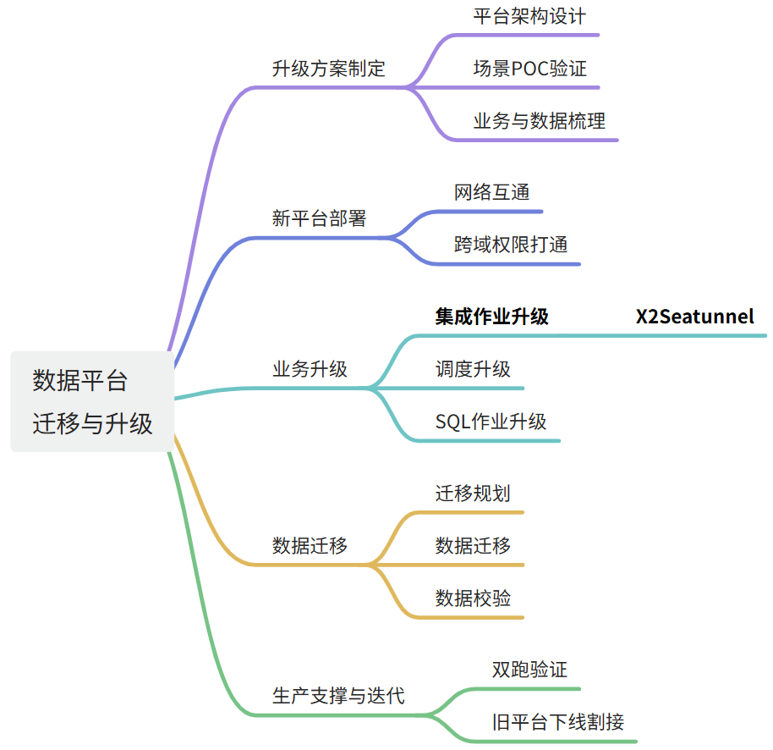
X2SeaTunnel场景与需求分析
这是一个真实存在的场景需求吗
来自数据平台迁移与升级
与AI深度讨论：
这个需求的目标用户是谁？
开发或交付工程师，命令行
这个需求可以做到标准化吗？
模版系统，自定义模式
人+工具的结合，提升效率
这个需求是否适合开源共建？
适合，各自场景验证共建
这个适合AI共建吗？
适合，相对解耦，快速验证

Slide 7
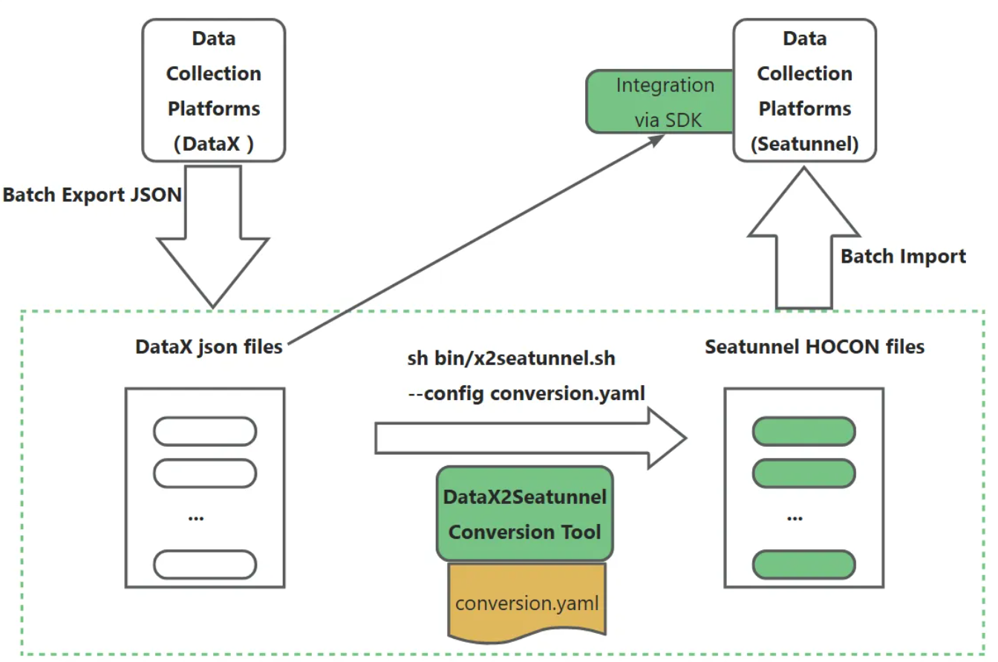
X2SeaTunnel产品设计思路
https://github.com/apache/seatunnel/issues/9507
设计目标：通过明确边界和简化流程，可以比较好地实现ROI和标准化的平衡
简单轻量：保持工具轻量高效，专注于配置文件格式转换
易用性：提供多种使用方式，提供SDK，提供命令行方式，支持单脚本和批量，满足不同场景需求
统一框架：构建一个通用框架，支持多种数据集成工具的配置转换
可扩展性：采用插件式设计，新增数据类型转换只需修改配置文件，无需编译代码

Slide 8
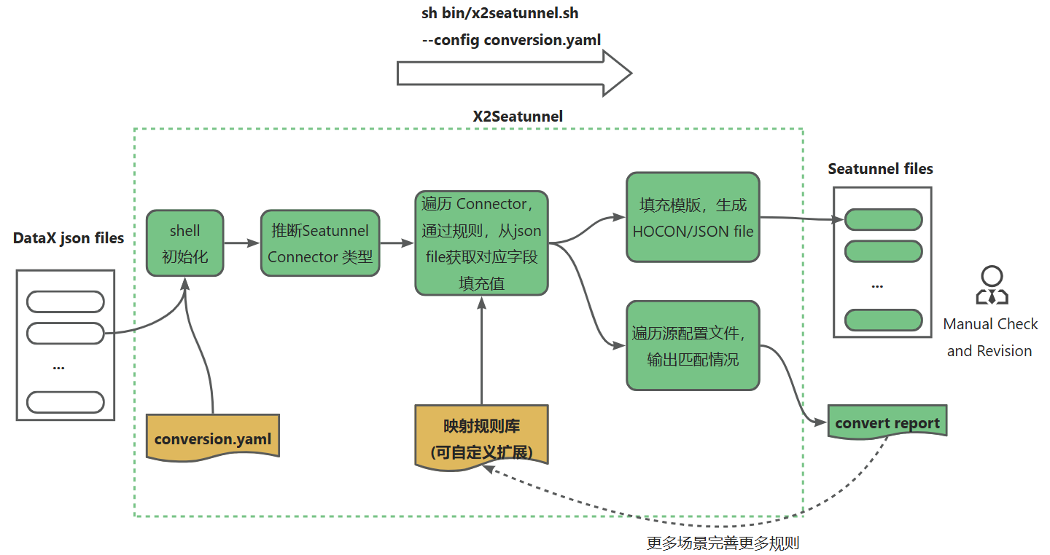
X2SeaTunnel架构设计思路：转换流程

Slide 9
X2SeaTunnel架构设计思路：关键问题探讨
使用Python还是Java实现？
Python短平快，代码少
Java跟项目匹配，可以作为SDK，更好分发
AI能否取代X2SeaTunnel？或调用AI实现此功能？
X2SeaTunnel还是无法被AI取代的
AI幻觉问题
AI成本高
批量场景下，AI难以保证一致性
细节：以拉取式为核心的配置转换的实现思路
以"拉取式映射"为核心，确保目标配置的完整性；
推送式用于生成报告，人肉检查遗漏字段。
如何满足不同用户各自特殊的转换需求？
模板系统： 兼容Jinja2风格模版语法
自定义配置：实现各自特殊场景
转换报告：方便人肉检查兜底
过滤器：支持通过配置实现复杂功能
特点 | 对象映射路线 | 声明映射逻辑（推送式） | 取用逻辑（拉取式）
基本原理 | DataX JSON → DataX对象 → SeaTunnel对象 → SeaTunnel JSON | DataX JSON → 遍历源配置key → 映射到目标key → SeaTunnel JSON | DataX JSON → 遍历目标需要的key → 从源取值 → SeaTunnel JSON
类型安全 | ✅ 强类型，编译期检查 | ❌ 弱类型，运行时检查 | ❌ 弱类型，运行时检查
扩展难度 | ❌ 高（需要为每种工具定义对象模型） 会导致代码量特别大 | ✅ 低（只需添加映射配置） | ✅ 低（只需添加模板配置） 但对核心框架的抽象能力有要求
复杂转换 | ✅ Java代码处理复杂逻辑 | ❌ 较难处理复杂逻辑 | 🟡 可通过转换器处理 或者通过一些规则规范
配置完整性 | 🟡 取决于开发实现 | ❌ 可能遗漏目标配置项 | ✅ 天然确保目标配置完整性
错误检测 | ✅ 编译期可检查 | ❌ 运行时才能检查 | ✅ 可提前检查必填字段
映射方向 | 源→目标（间接） | 源→目标（直接） | 目标→源（反向）

Slide 10
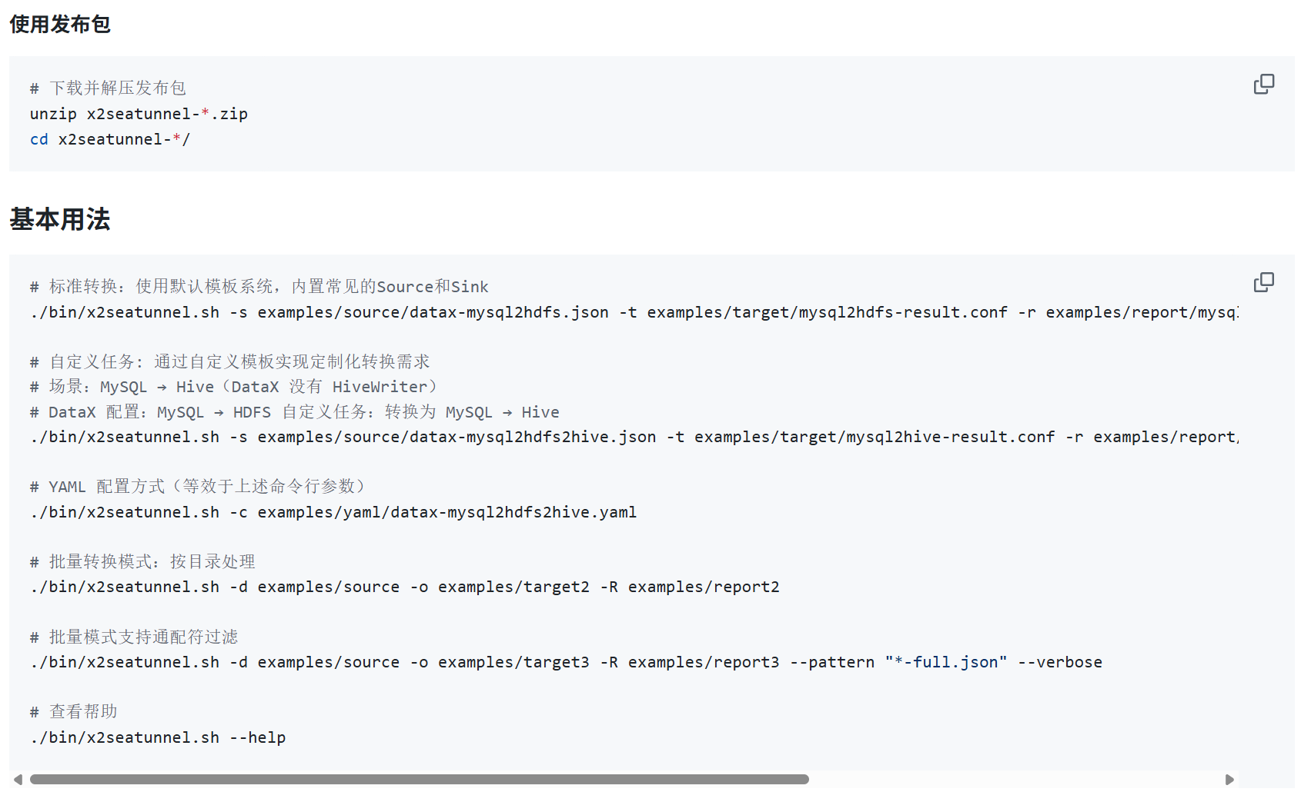
X2SeaTunnel快速使用
https://github.com/apache/seatunnel-tools/blob/main/x2seatunnel/README_zh.md

Slide 11
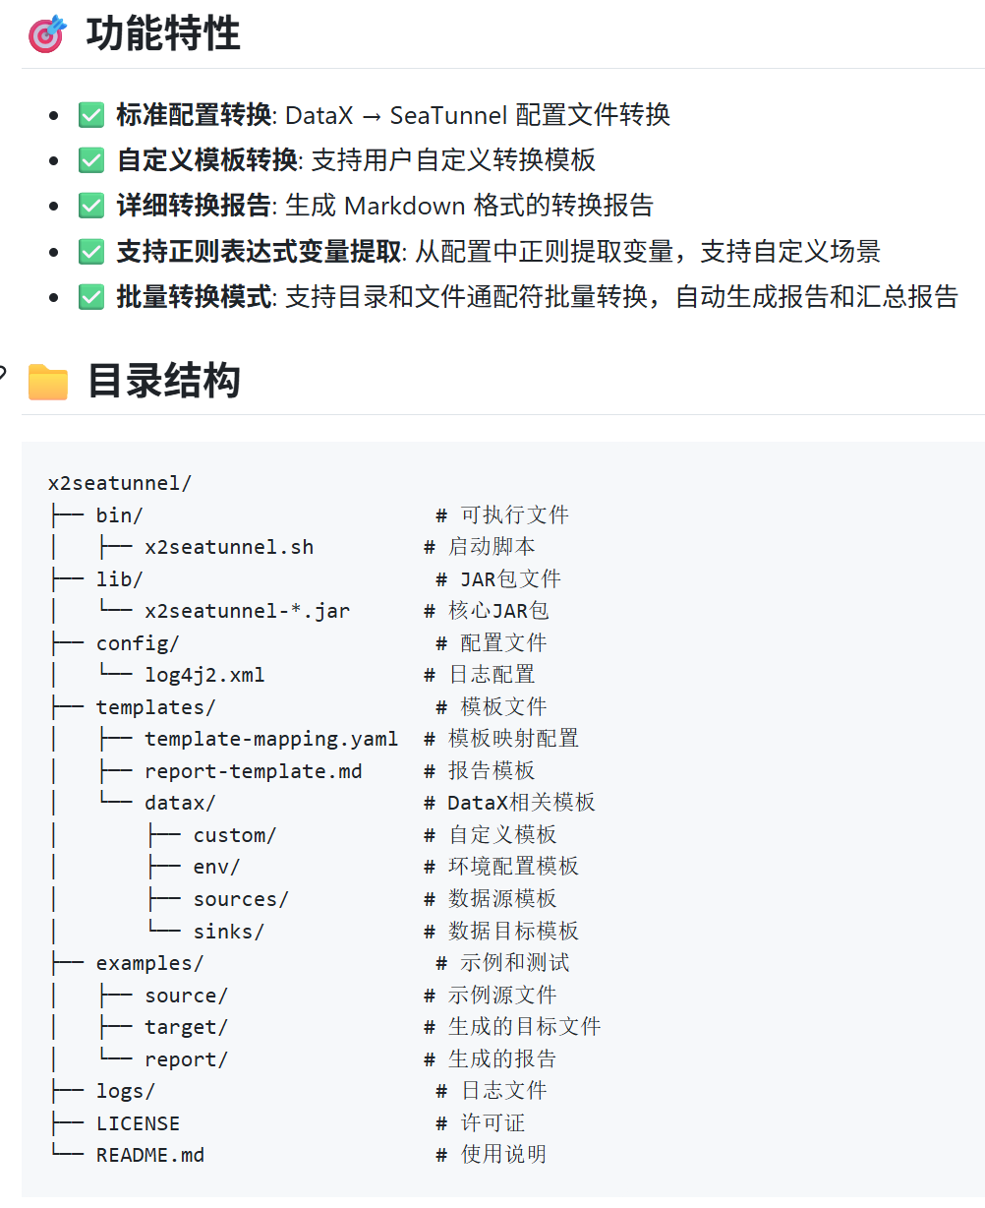
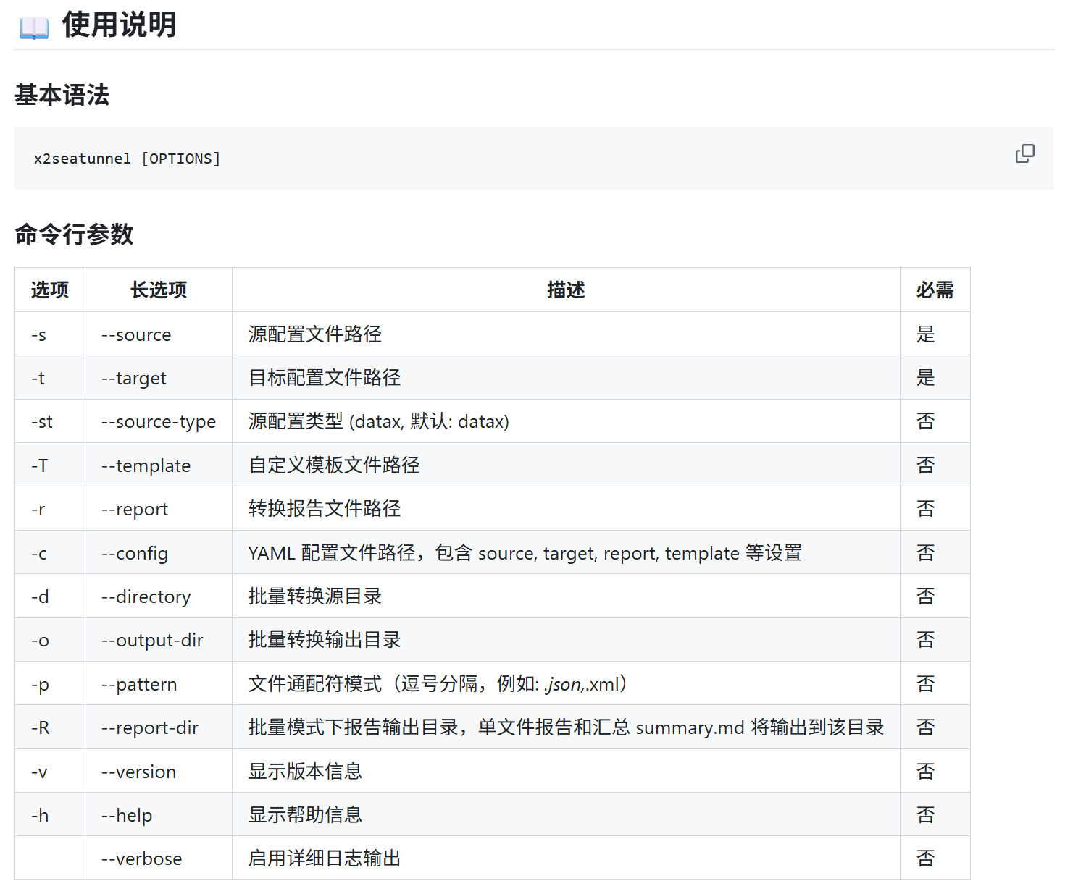
X2SeaTunnel快速使用

Slide 12
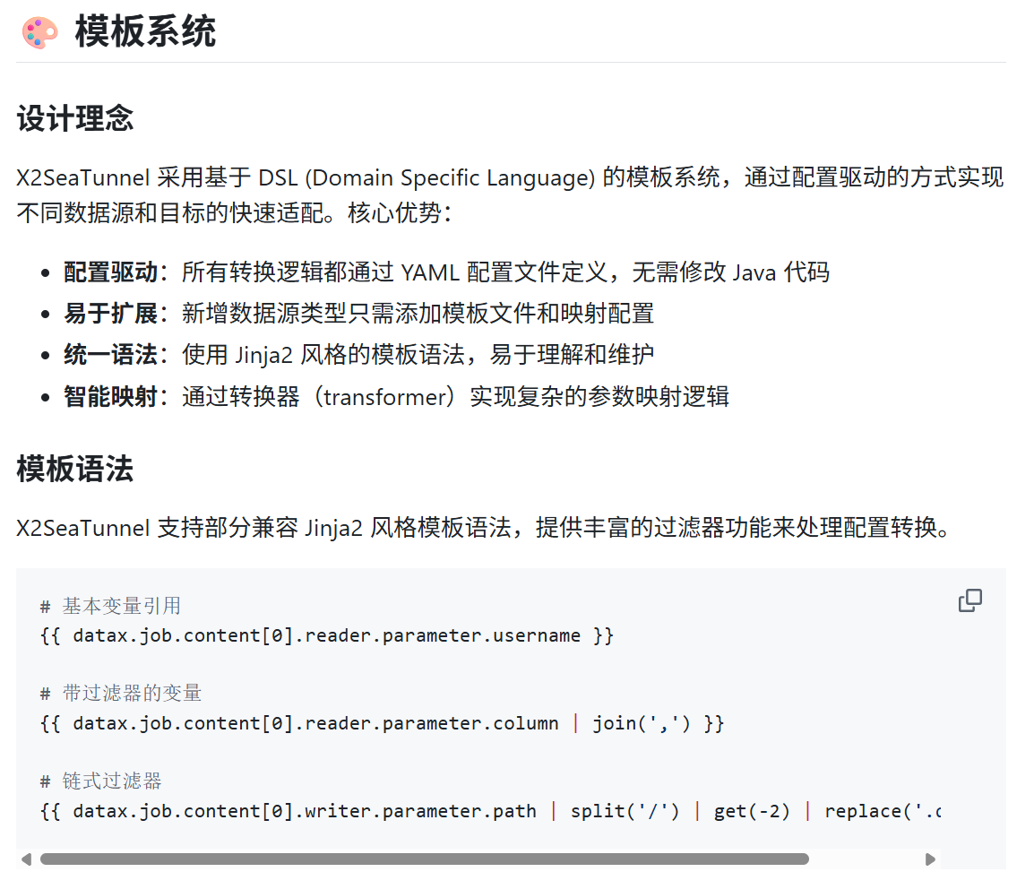
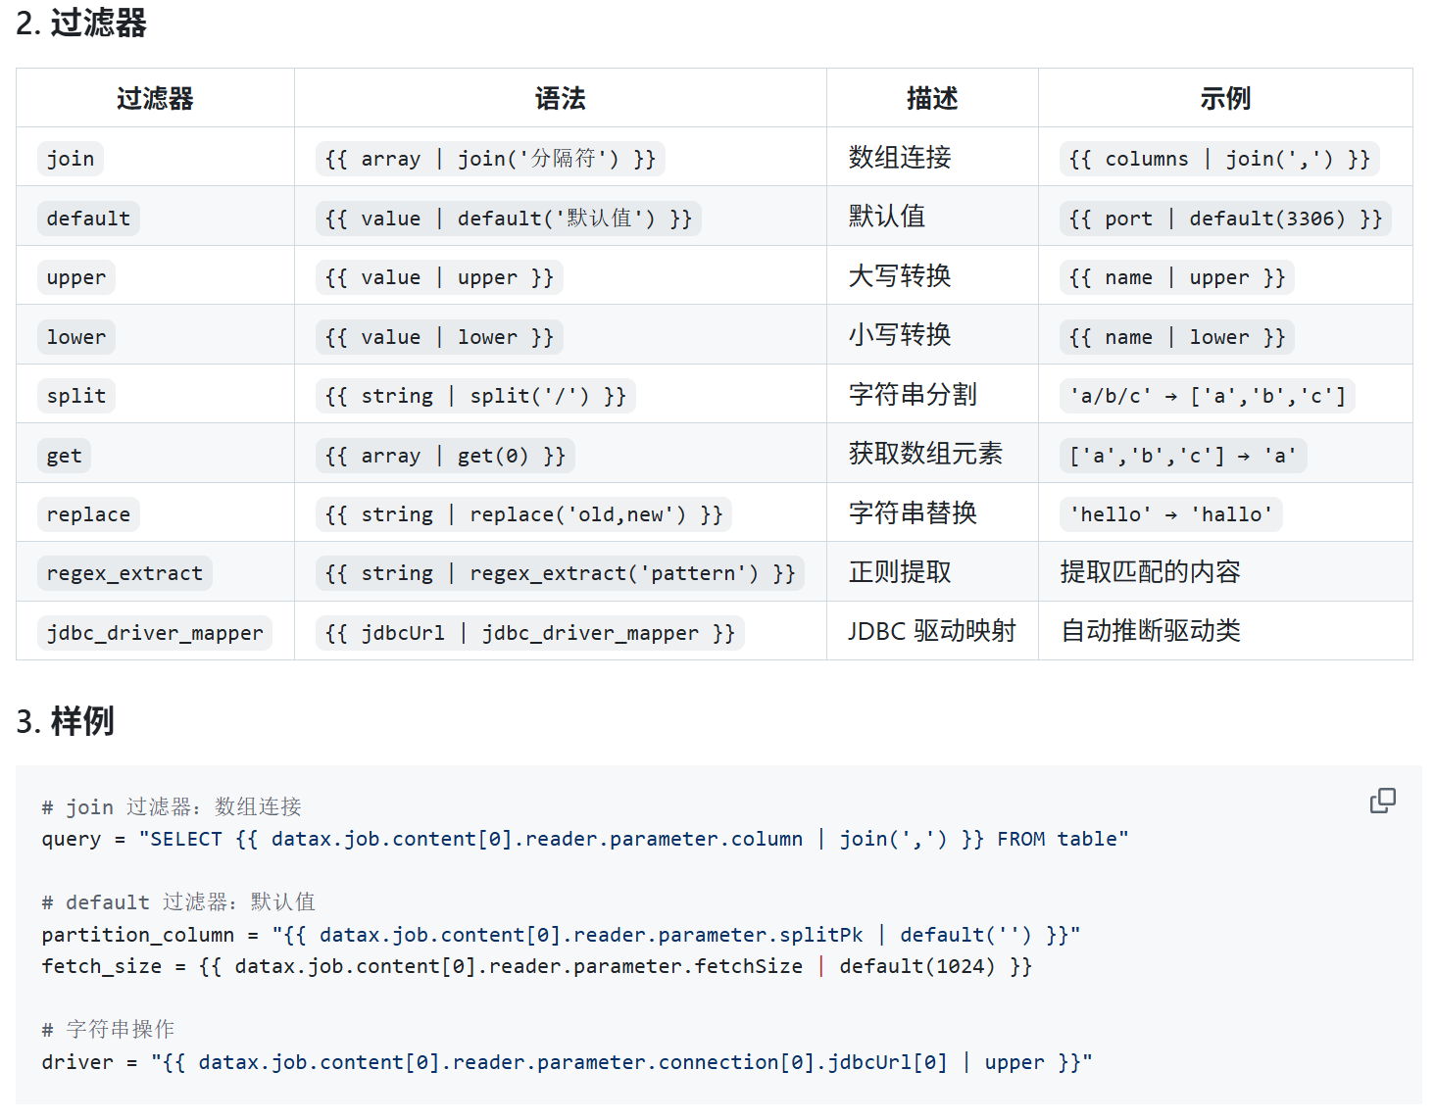
X2SeaTunnel快速使用-模版系统
建议：可以用AI生成模版

Slide 13
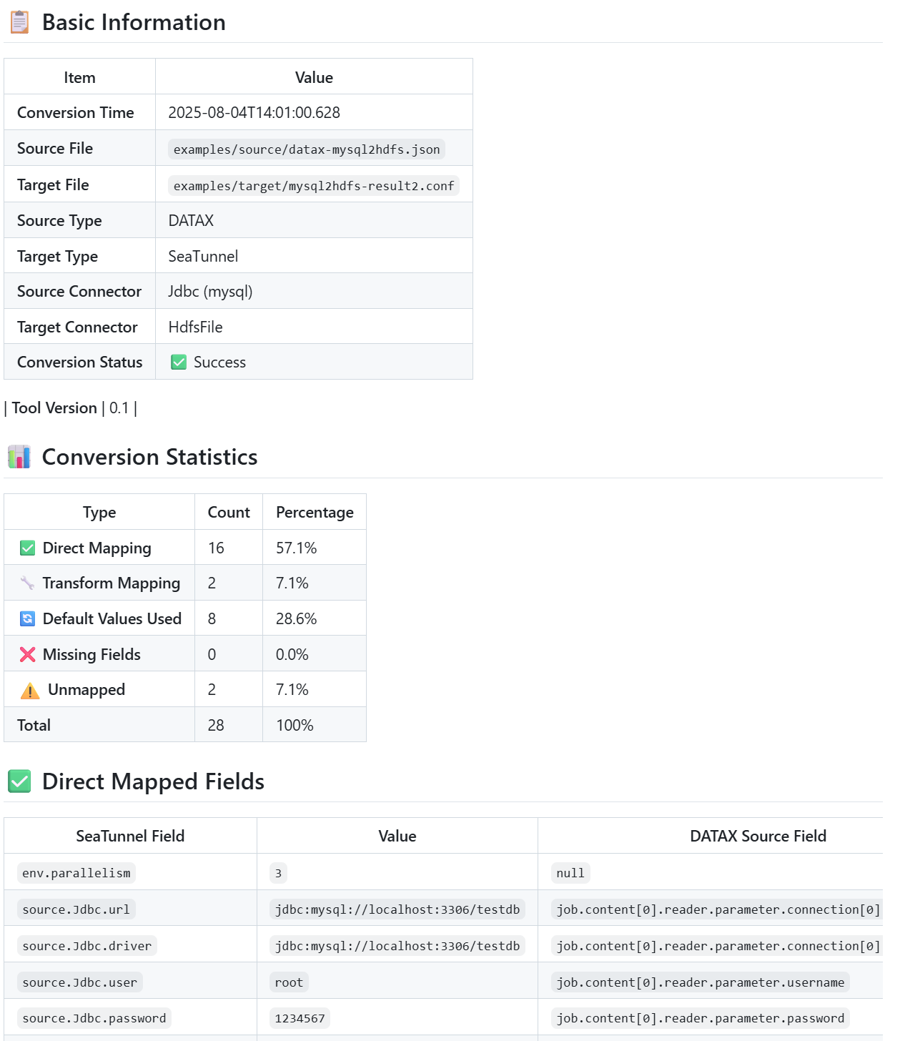
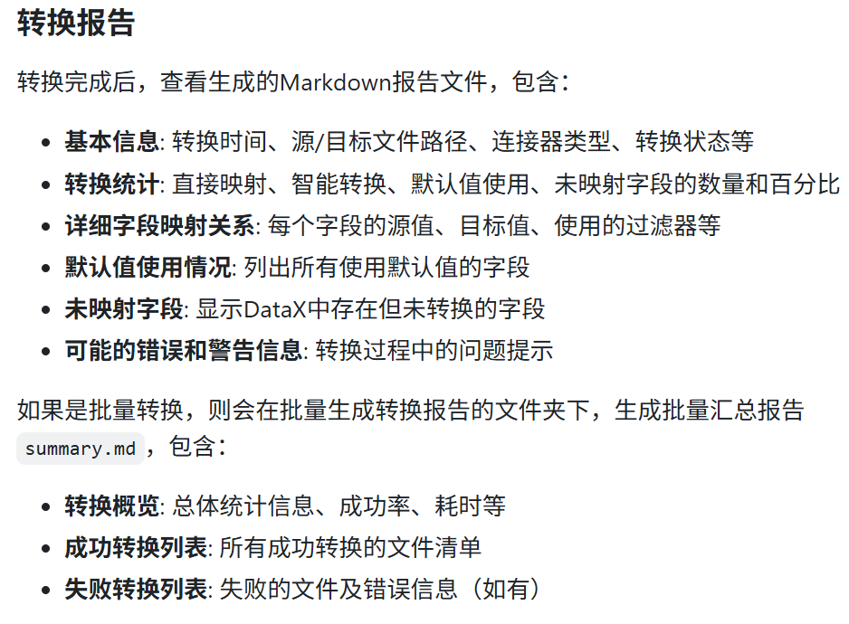
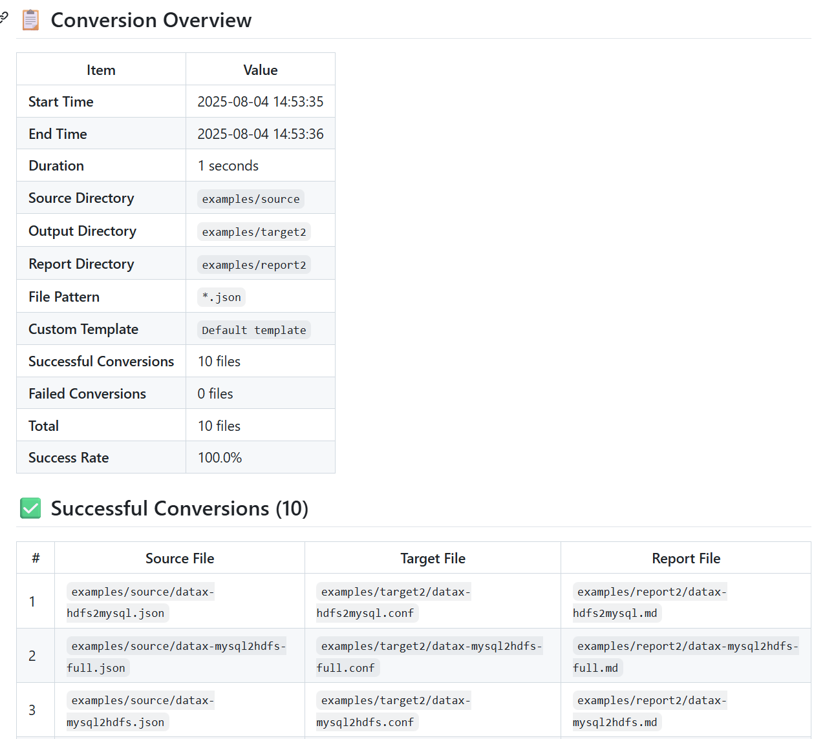
X2SeaTunnel快速使用-转换报告

Slide 14
数据集成场景简介
1
2
X2SeaTunnel的设计、开发与落地
3
AI Coding实践与感悟
AI4Me：我的LLM探索历程
AI Vibe Coding到Spec Coding
从AI Coding工具理解Agent的关键能力
AI时代数据平台和我们能做什么？

Slide 15
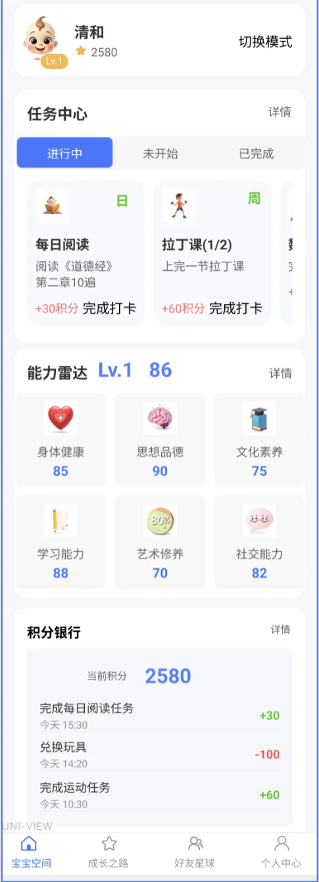
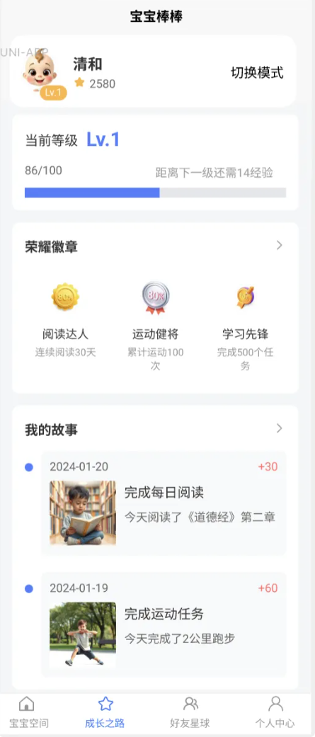
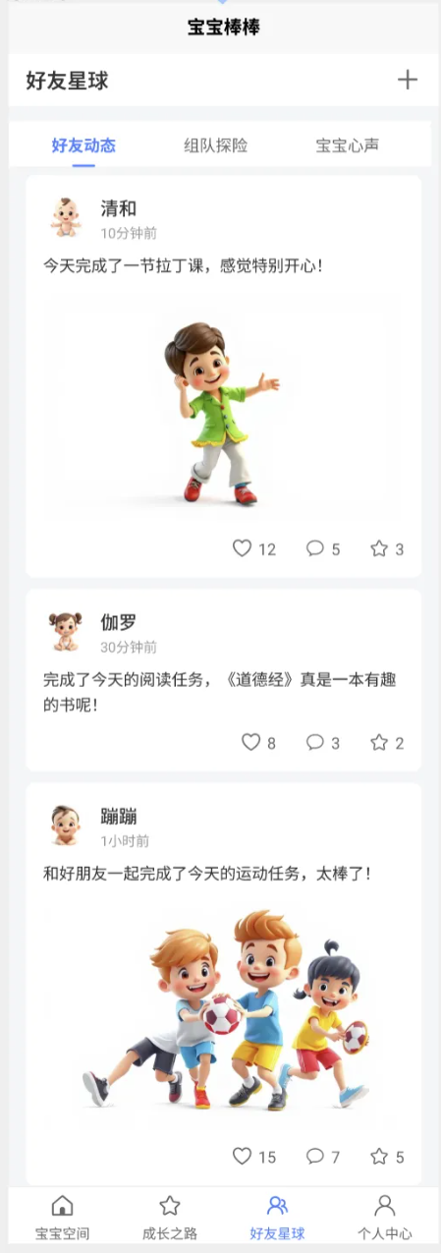
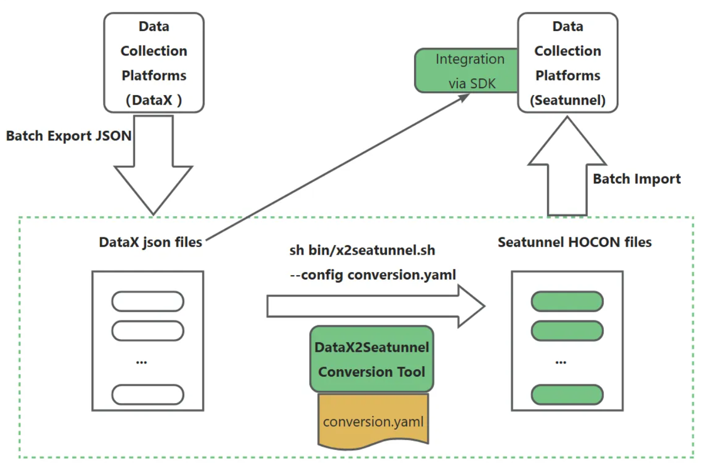
AI4Me：我的大模型探索历程
从Midjourney爆火，到ChatGPT、Claude、ChatGLM、DeepSeek、Minmax、千问、豆包…
从Langchain、RAG、Agent、AI Coding、DeepRearch...
我经历了激动、追捧、暗喜、狂热、迷茫、重新寻找目标的历程。Agent是未来，希望能跟上时代。
我的大模型探索历程-激动、追捧、暗喜
Midjourney爆火：购买账号，画画
ChatGPT爆火：购买3.5，后4.0，半年多主力，目前GPT-5又成为主力；
Claude：第一时间注册个人账号，Coding(长期主力)
关注国产：ChatGLM、Kimi、MiniCPM、千问、内部...
购买GPU主机：64G内存i9CPU8G显存，本地玩小模型
RAG/Agent概念：调研了几乎所有Agent开源框架，玩Langchain，想法层出不穷(Delta2)；
DeepSeekV2: 国产之光，充值，V2.5成为Claude替补
AICoding与排障：auto_coder、通义、Cursor、G-copilot、Aug、CodeX...
产品：Minmax-小海螺(激动)，豆包、元宝、通义
狂热与迷茫
DeepSeek V3 R1发布与出圈前 - 狂热
DeepSeek 爆火- 迷茫（输入爆炸，失焦），压抑
重新寻找目标
做减法，向内求，专注当下，用AI解决当下问题
一人实现需求或产品的全周期
eg：宝宝棒棒、开源项目活跃度分析、WhoAMI
、Flowtest、组件debug、X2SeaTunnel……

Slide 16
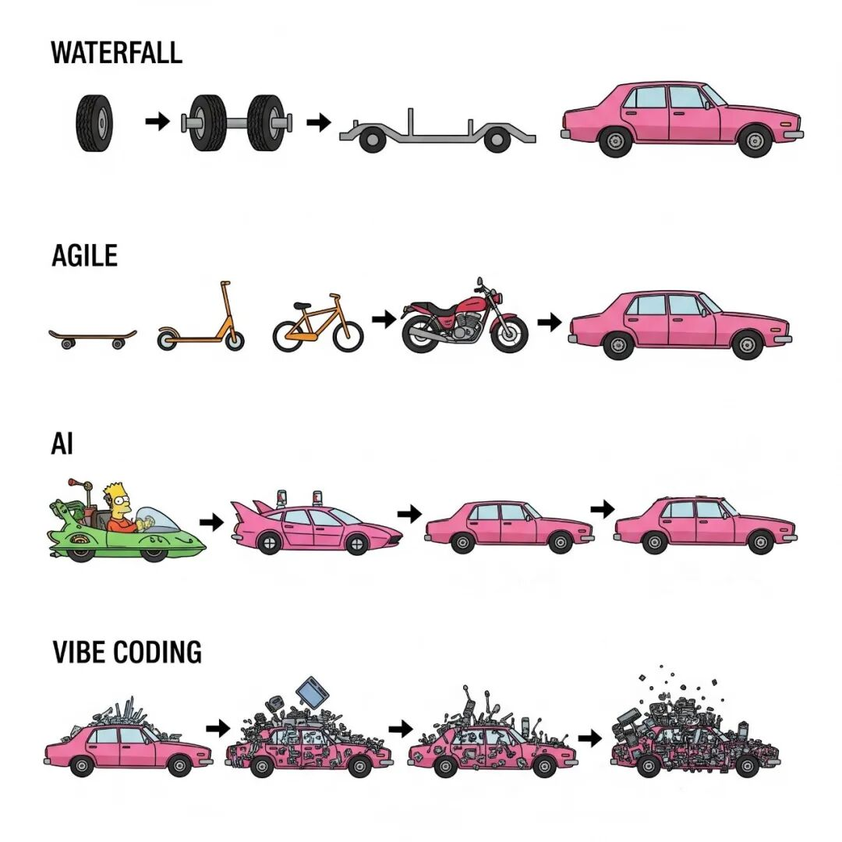
X2SeaTunnel Vibe Coding感悟
AI发展快得有点跟不上
7月份Agent成功率一般
现在10月份，成功率提升很高
思路改了一次，导致重写
为AI打下手，节约token
spotless
mvn package
human in loop 快速验证
上下文管理-做好规则与文档跟踪
需要适当质疑
AI容易写多
后面花了很多精力简化
后面需在prompt中做好简化规范

Slide 17
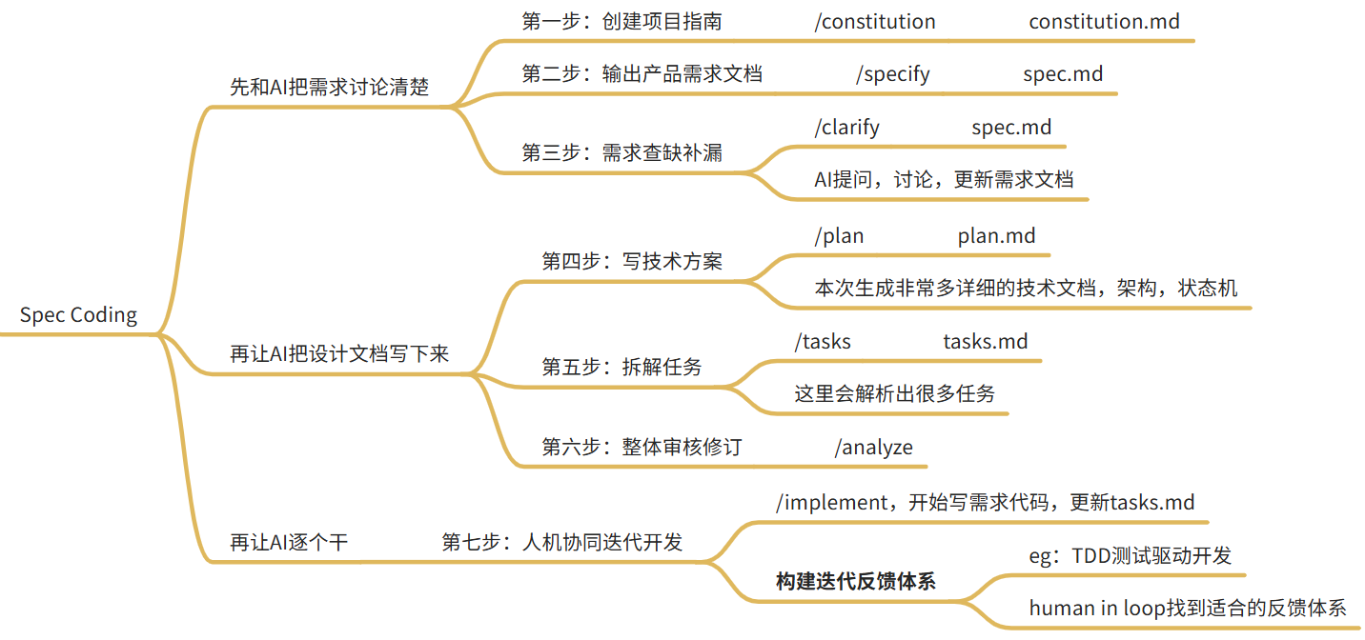
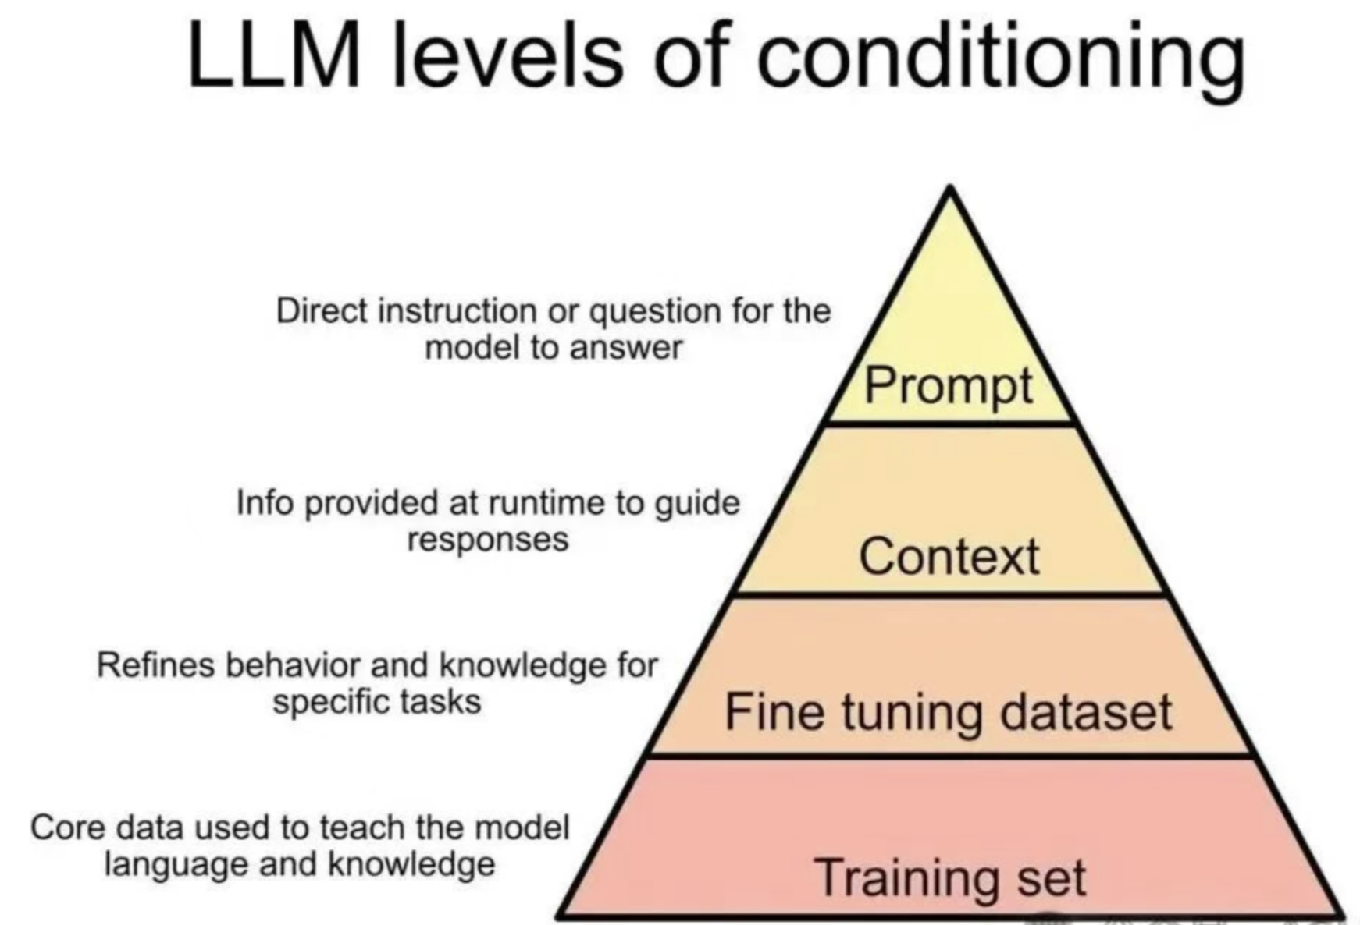
AI Coding：从Vibe Coding到Spec Coding
临时排障：
珍惜AI注意力，做好权衡
日志等关键信息路径给到，让AI Agentic plan自由发挥
复杂项目：
Vibe Coding 走得弯路，已被大神总结为Spec Coding
核心哲学：Everything is A Spec!
《Anthropic 发布 AI Agent 上下文工程指南》
《https://github.com/github/spec-kit》

Slide 18
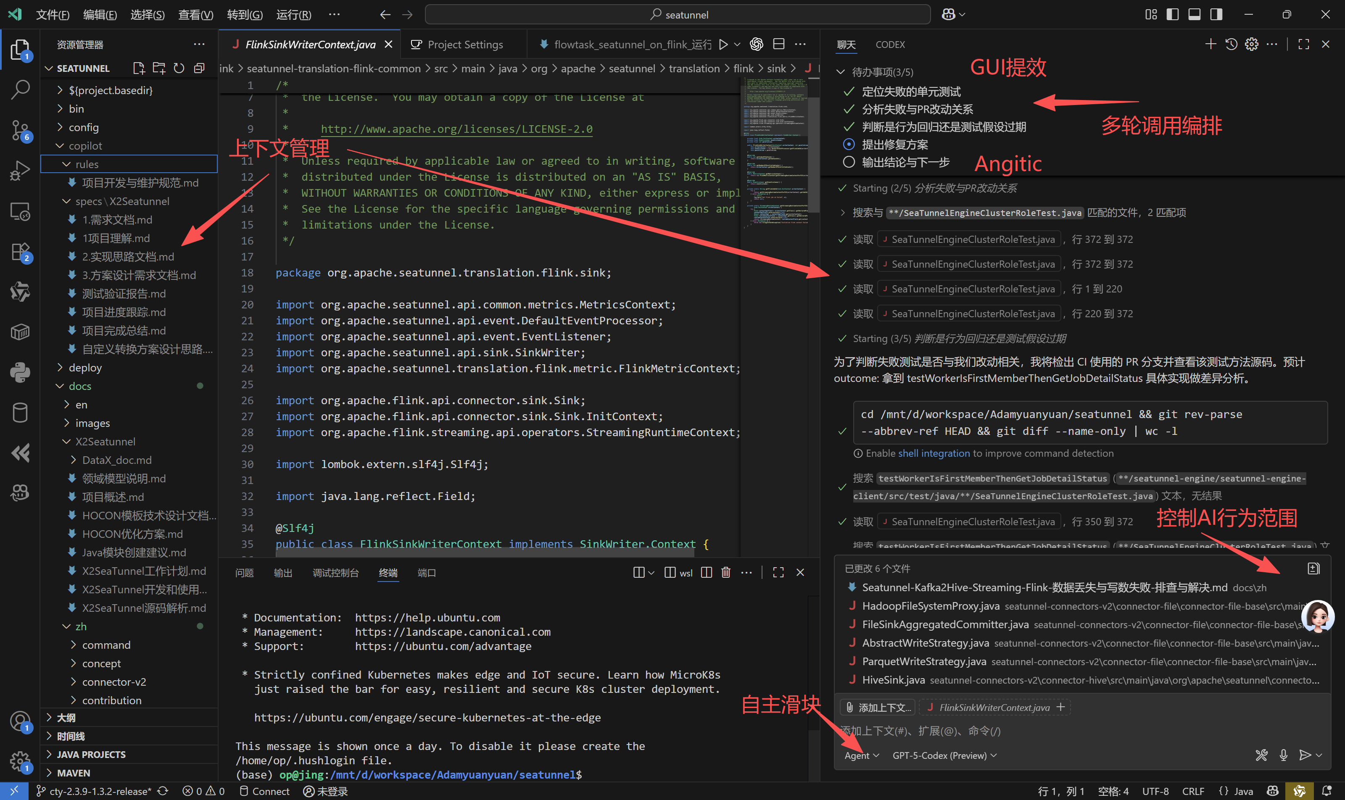
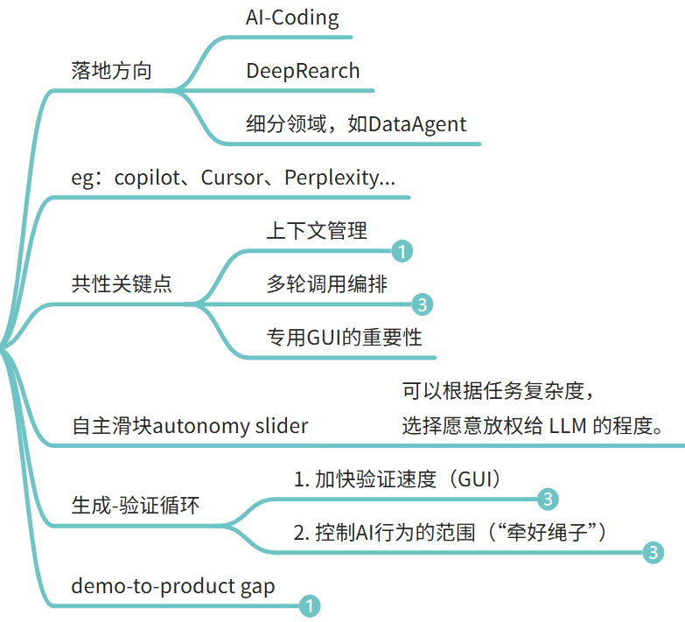
从AI Coding工具理解Agent的关键能力
引用：《Software 3.0》Andrej Karpathy

Slide 19
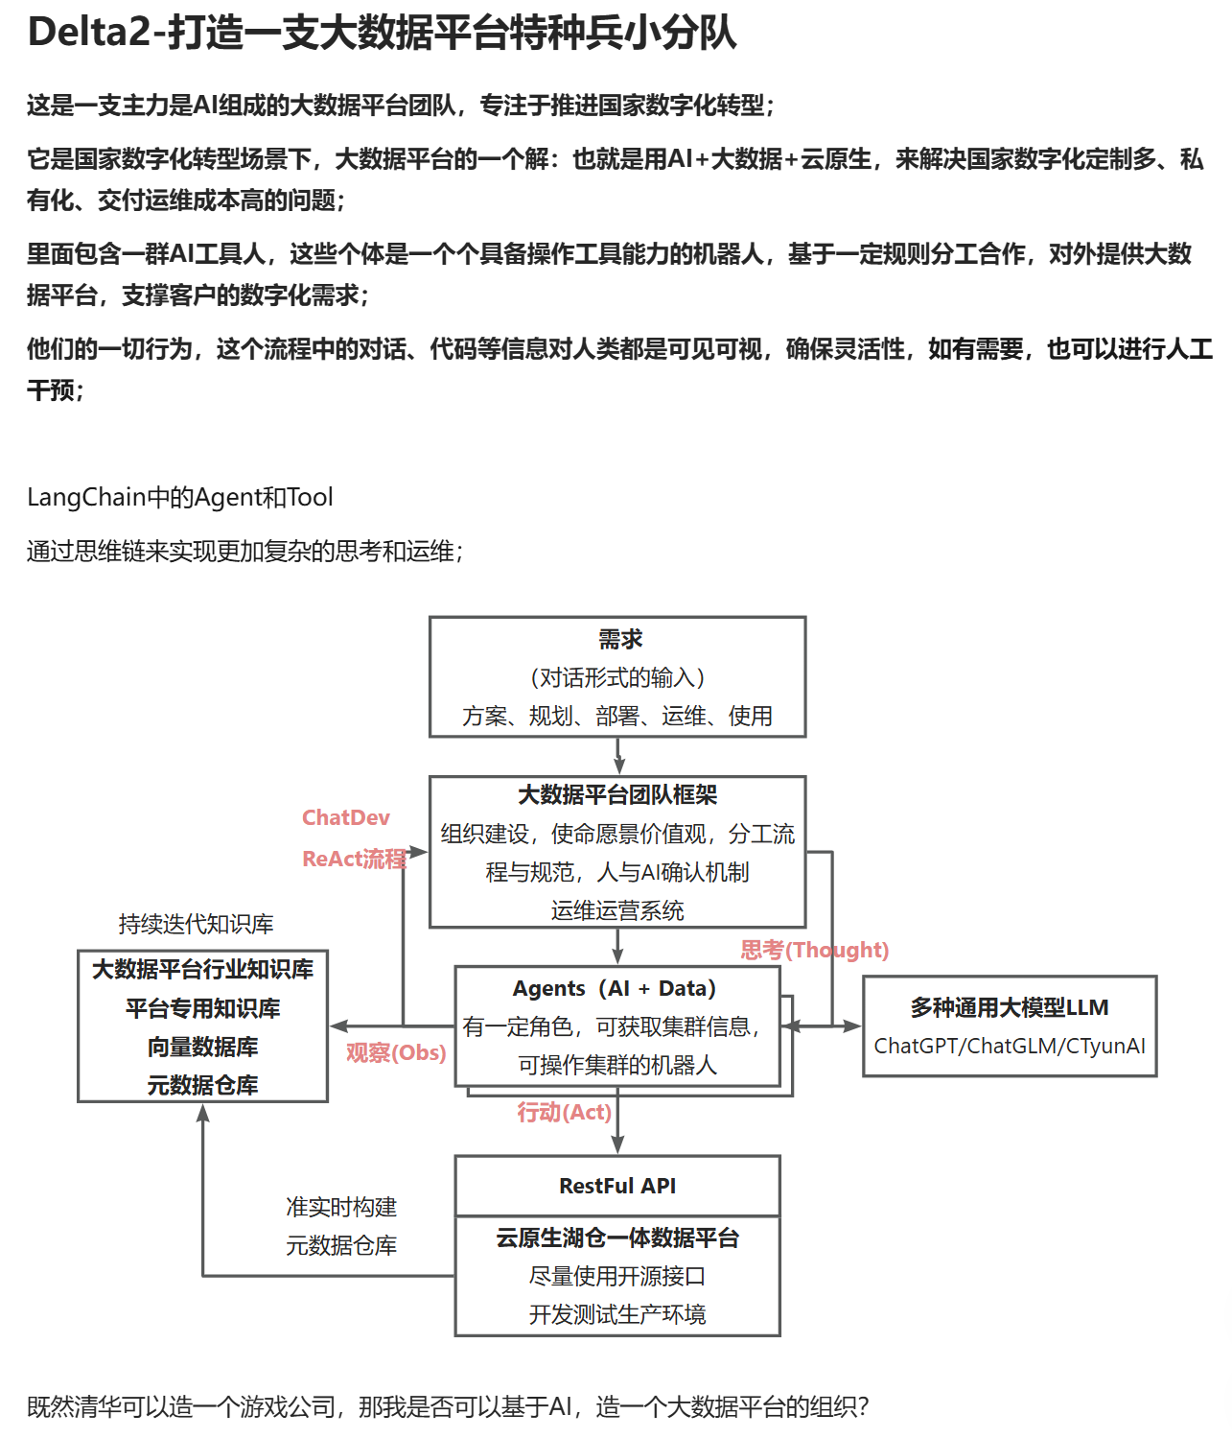
AI时代数据平台能做什么？
Data4AI：多模态数据管理，湖仓架构，为LLM从数据准备到模型运维的整个生命周期提供统一、高效且受治理的环境。
AI4Data：面向数据平台建设（DevAgent）和面向数据分析（DataAgent）两大方向。共性：Agents方法论
面向多模态AI的统一数据摄取与准备
图像、视频、音频等非结构化数据支持
AI多模态资产的统一存储与治理
存算分离，弹性扩缩容
Iceberg + Lance
统一元数据：目录、权限、管理、访问控制、血缘
管理AI资产（特征、向量嵌入、模型权重和实验记录）
规模化的模型训练与微调
GPU&CPU异构资源调度
Spark、Ray数据处理效率优化
Python接口的支持
AI相关处理算子的固化
自动化数据标注流水线
端到端训练推理一体化
统一的UI体验
训练推理数据无缝流转
规模化实现检索增强生成（RAG）
向量数据查询支持
传统算法和工具是基础——稳定可靠高效
平台运维管理工具
可观测性工具（Log/Trace/Metric）
存储分析治理/计算治理/数据基础平台/作业参数推荐...
数据管理工具(集成、开发、分析、治理、ABTest...)
这些工具未来可被Agent调用（MCP），可控的AI行为
面向数据平台建设与交付：Delta2(Agent)
可以认为是DataAgent的一个场景
统一元数据比较重要，给Agent统一的API取数洞察
可迭代的环境数据、感知、决策、闭环
面向数据分析：DataAgent
智能营销Agent：面向智能营销(更偏市场)
智能分析Agent：面向数据分析师BI
数据编制Agent：面向OLAP查询
数据工程Agent：面向数据处理
提供专业咨询
争对具体客户场景，提供适合的解决方案

Slide 20
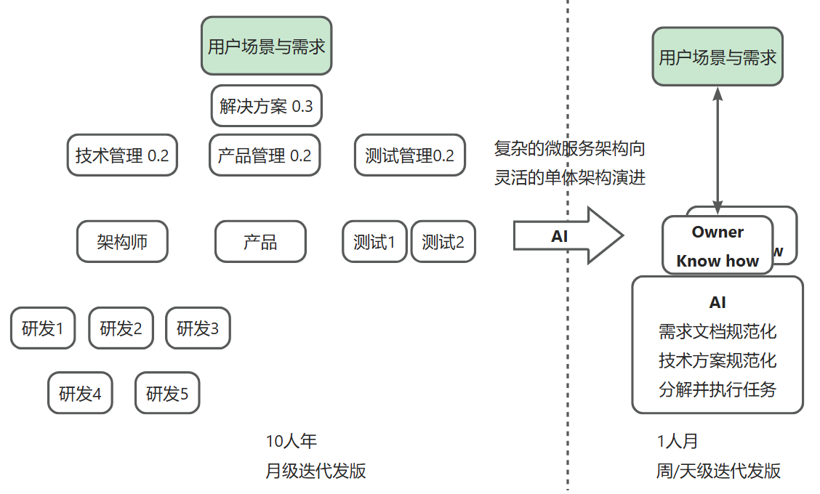
AI日新月异，我们能做什么？
团队与个体的危与机：
随着 AI 放大个体的效率，复杂组织的沟通成本，开始高于个体的执行价值。
这会让个体负责的范围变大，而组织整体的范围变小。
结果就是：越来越多的“超级个体”正在出现。
行业的机会：
AI Agent 能否帮助我们跨越 ToB 数字化转型的瓶颈？
能否降低“数据平台”项目的落地成本？
“发掘客户真实的痛点需求，并抽象标准化；
借助开源与 AI 的势能，解决客户需求与技术落地之间的矛盾；
以可靠、易用、价格厚道的产品和服务，
普惠高新技术的落地，降低社会整体成本，
最终为国家的数字化转型做点贡献。”
沟通成本
改自《雷军：小米创业思考》

Slide 21
未来已来，只是分布不均
敬请指正

